Slide 1
Umjetnost i kultura između dva rata
Umjetnost, religija, kultura i sport u međuratnom razdoblju

Slide 2

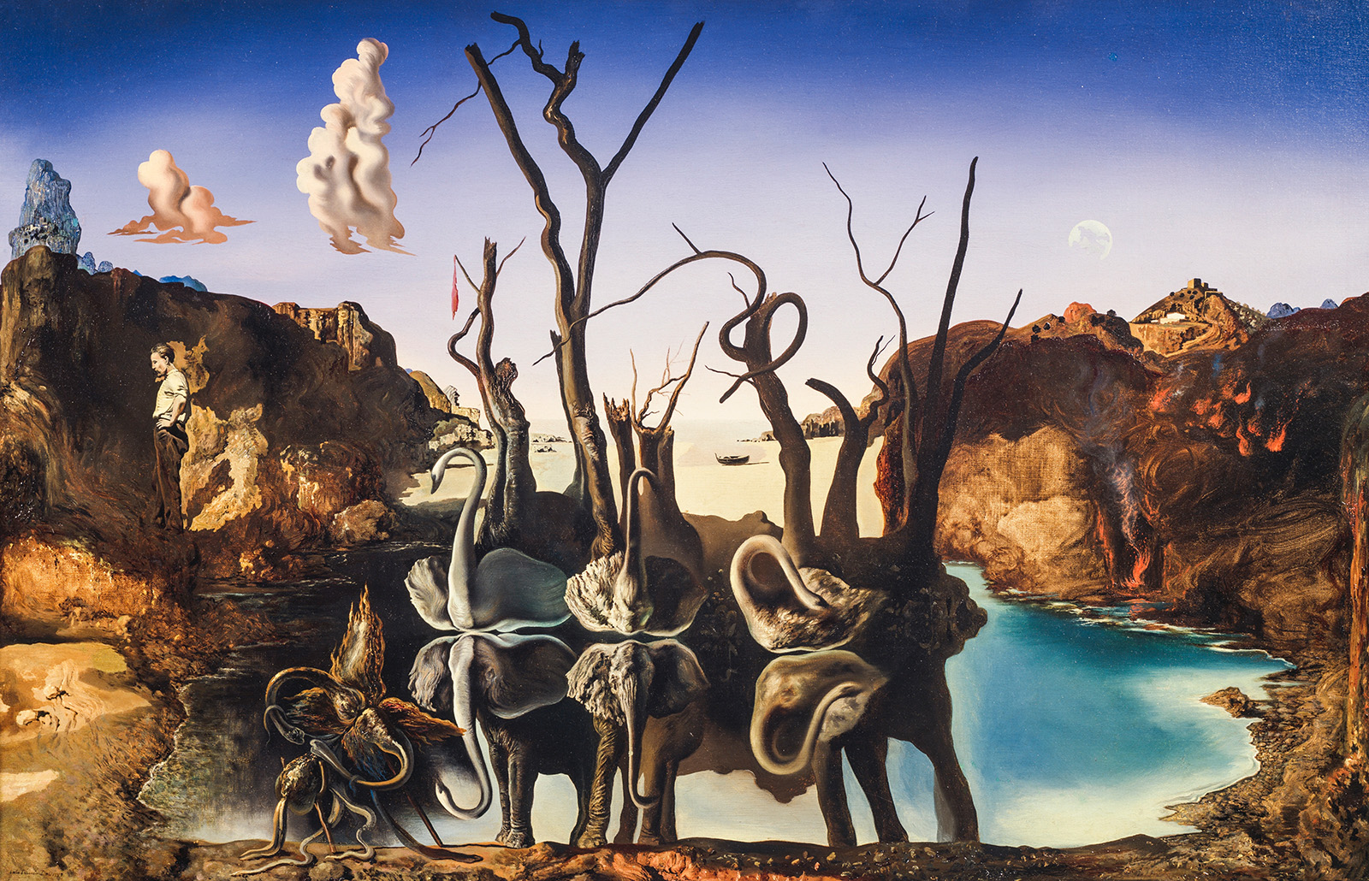
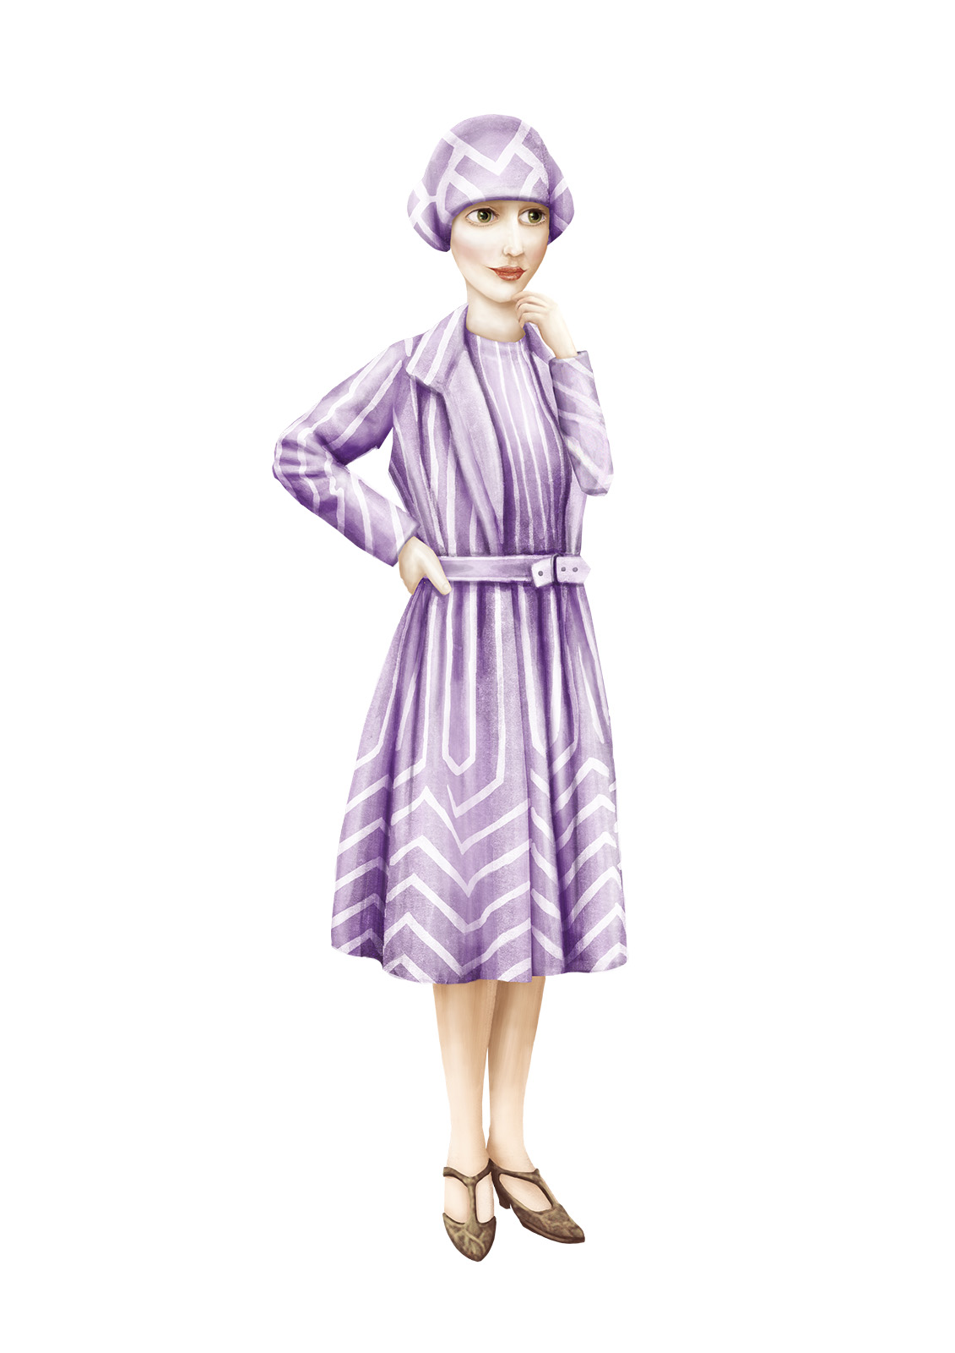

Što vidiš na slici, koje detalje? Kakvi su tvoji dojmovi o slici? Podsjeća li te atmosfera slike na nešto? Što misliš, koja je poruka djela?
Slika Salvadora Dalija Labudovi odražavaju slonove iz 1937. godine.

Slide 3
Modernizam – umjetničko razdoblje nastalo krajem XIX. stoljeća
Nadrealizam – umjetnički pokret u okvirima modernizma, napuštanje prikazivanja stvarnosti i svakodnevne logike
Najplodonosniji umjetnici toga razdoblja bili su Španjolci i Francuzi; pokret je osnažio i van Europe

Slide 4
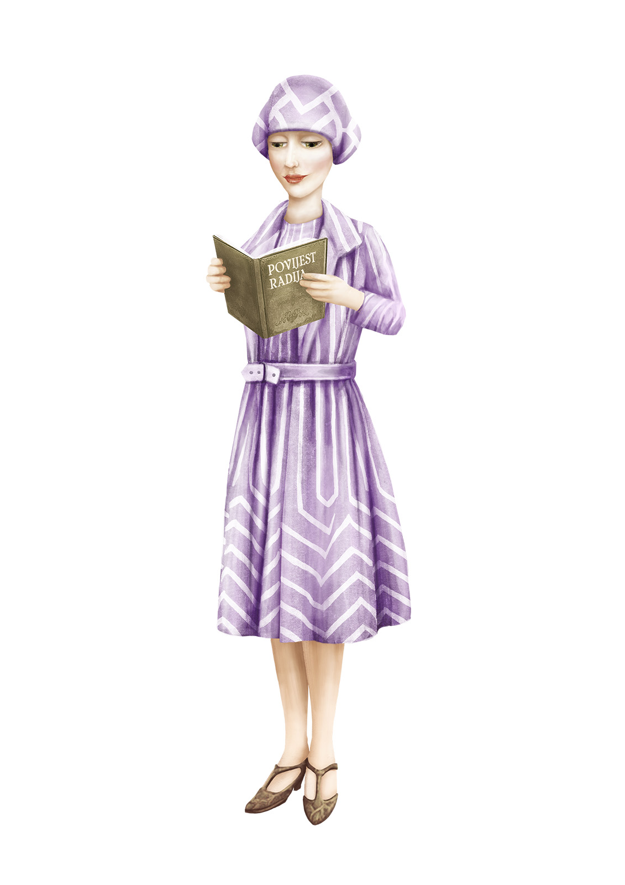
Pročitaj tekst Modernizam
(U/str. 73) i potom ispuni tablicu o modernističkim umjetnicima u svijetu i Hrvatskoj u međuratnom razdoblju.
MODERNIZAM Nadrealizam – umjetnički pokret, nadrealisti napuštaju prikazivanje stvarnosti i svakodnevnu logiku
Slikarstvo | Svijet
 | Hrvatska
Kiparstvo | Svijet
 | Hrvatska
Glazba | Svijet
 | Hrvatska
Književnost | Svijet
 | Hrvatska

Slide 5
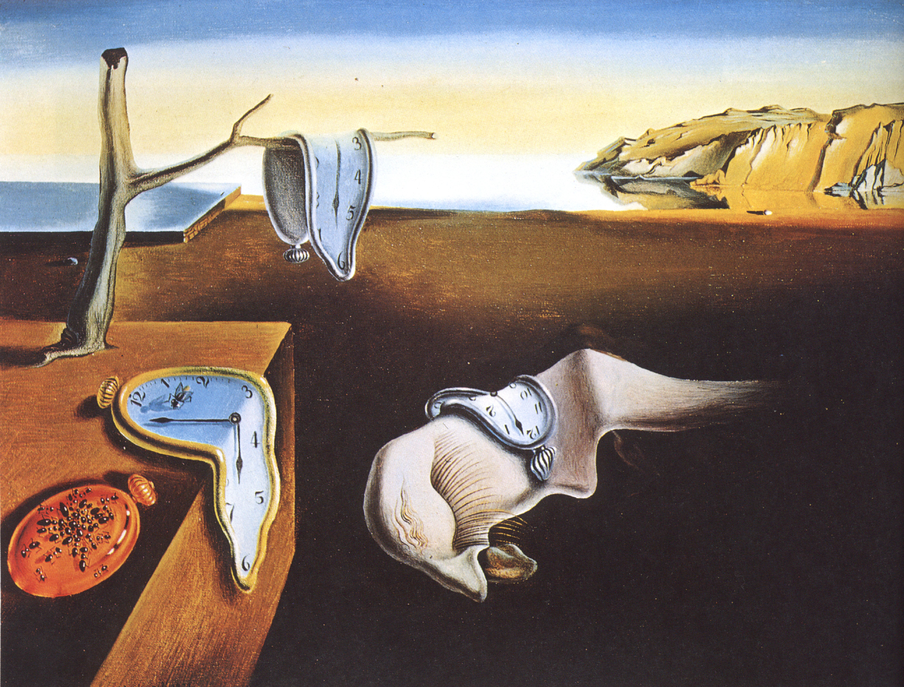
Slika Salvadora Dalija Postojanost pamćenja
iz 1931. godine.

Slide 6
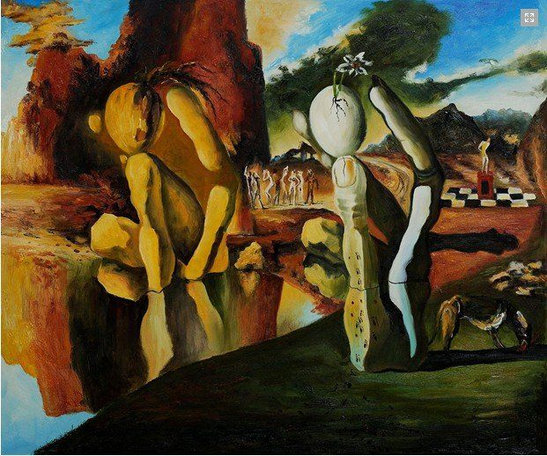
Slika Salvadora Dalija Metamorfoza Narcisa
iz 1937. godine.

Slide 7
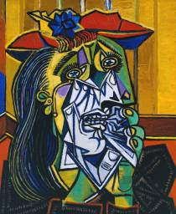
Slika Pabla Picassa
Žena koja plače iz 1937. godine.

Slide 8
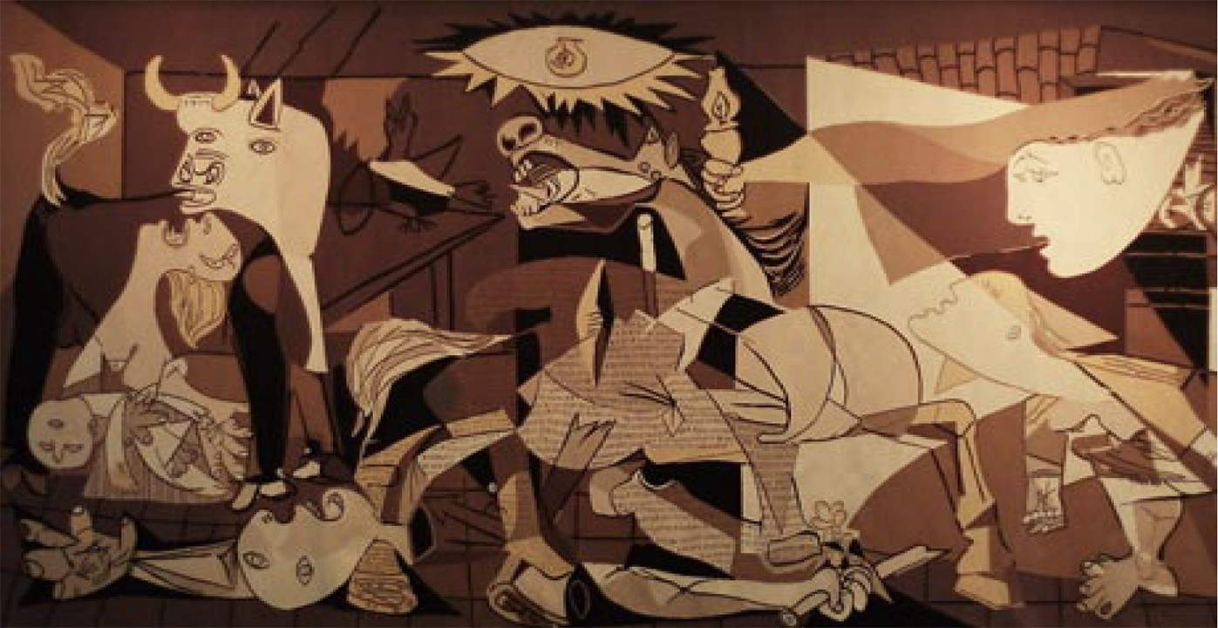
Slika Pabla Picassa Guernica iz
1937. godine. Inspirirana je događajem iz Španjolskog građanskog rata.

Slide 9
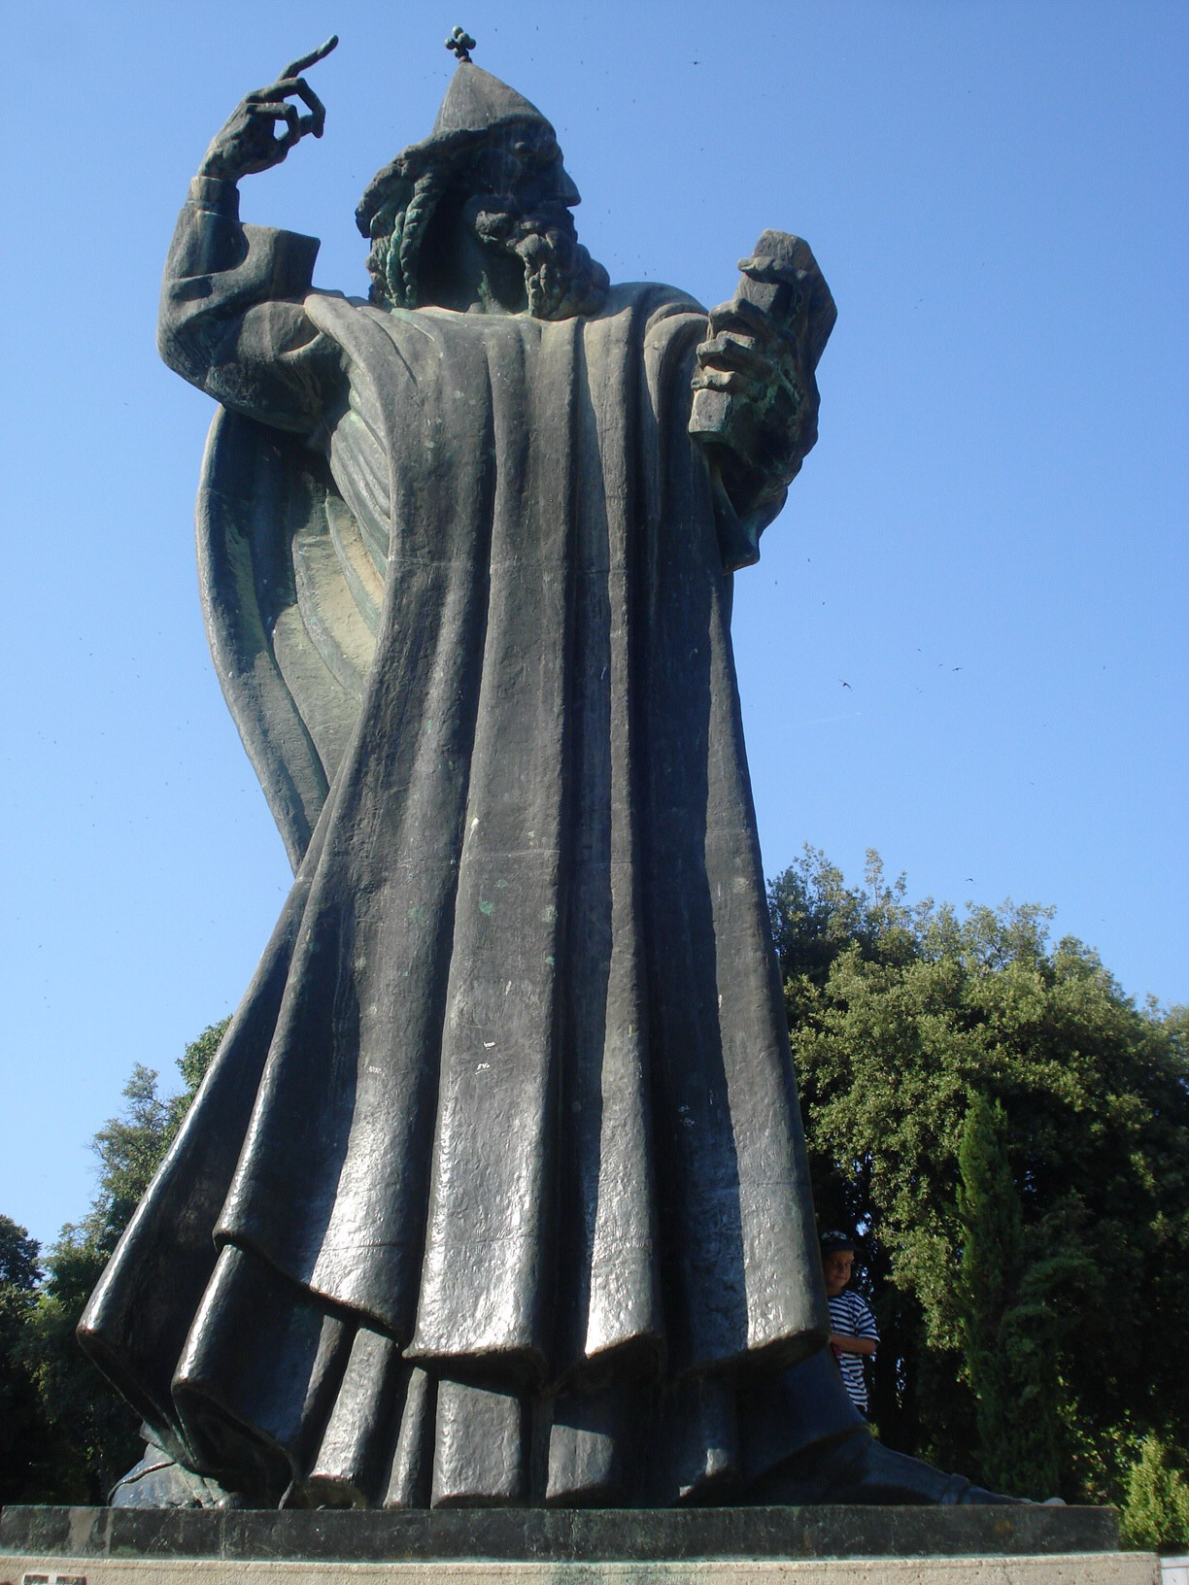
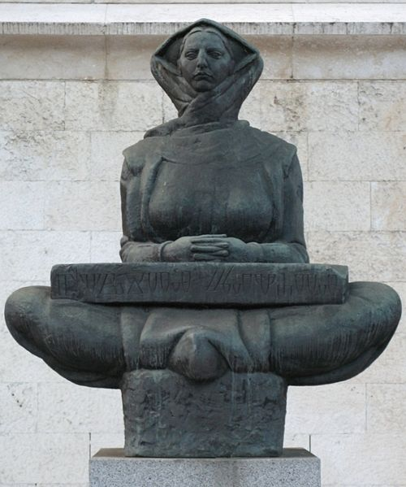
Djela Ivana Meštrovića: kip Grgura Ninskog (1929.) i Povijest Hrvata (1932.)

Slide 10
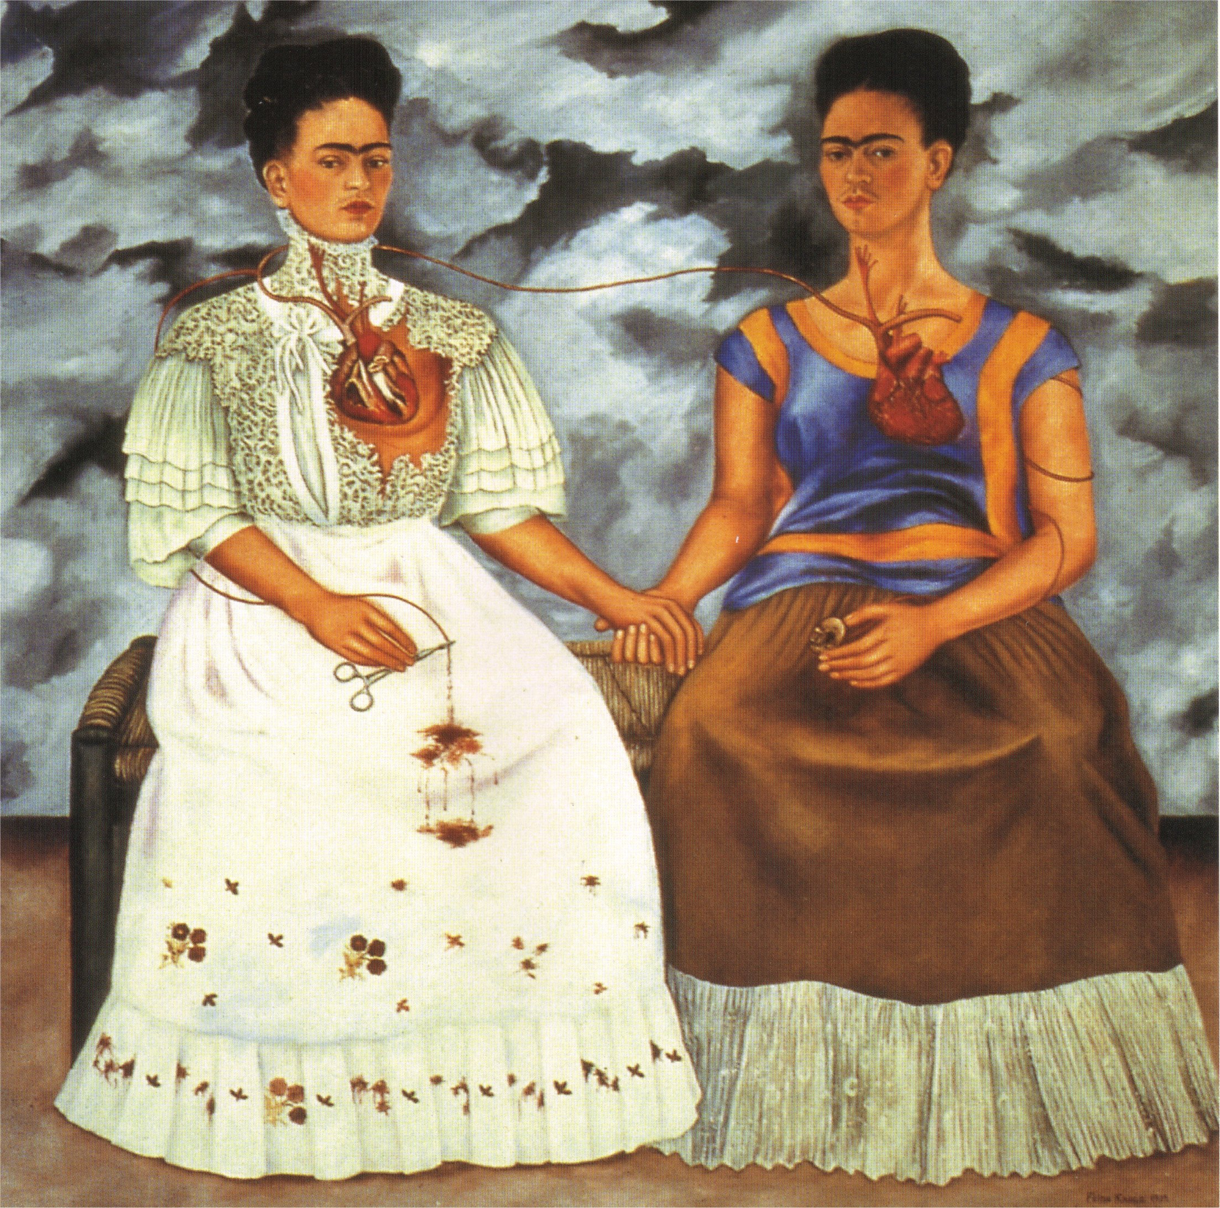
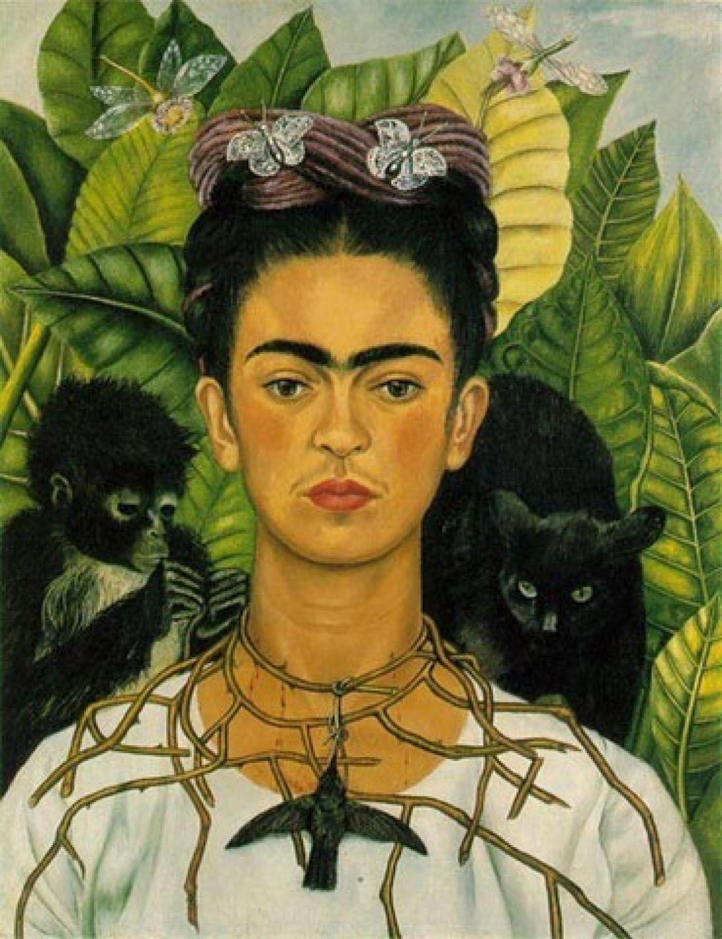
Slike Fride Kahlo: Dvije Fride (1939.)
i Autoportret s ogrlicom od trnja (1940.)

Slide 11
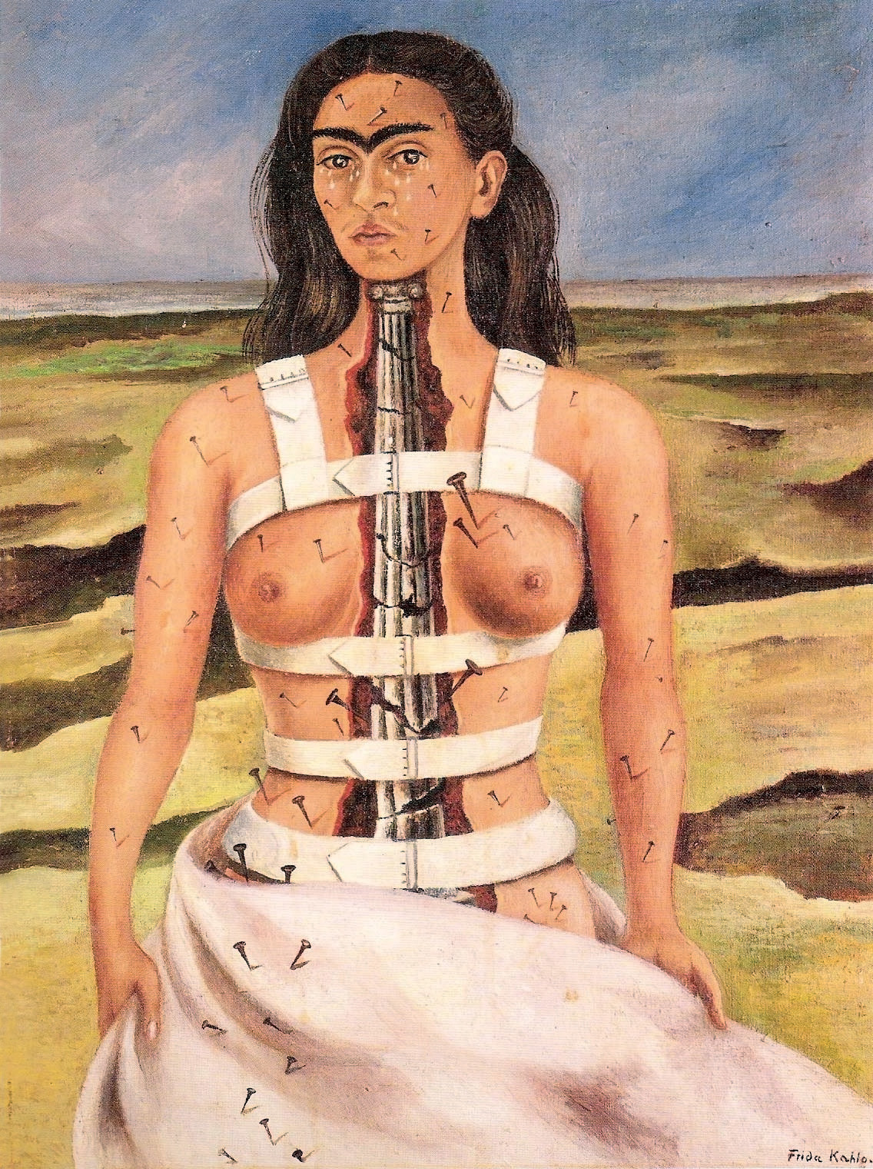
Pročitaj tekst u dijelu povijesni koncept – povijesna perspektiva (U/str. 73) i zatim odgovori usmeno na pitanja ispod.
Slika Fride Kahlo Slomljeni stup
iz 1944. godine.

Slide 12
Poznati slikari toga razdoblja u Hrvatskoj bili su Vladimir Becić i Ljubo Babić.
Najutjecajniji skladatelj između dva rata bio je Igor Stravinski.
Modernistički pisci: Ernest Hemingway, George Orwell, Virginia Woolf.

Slide 13
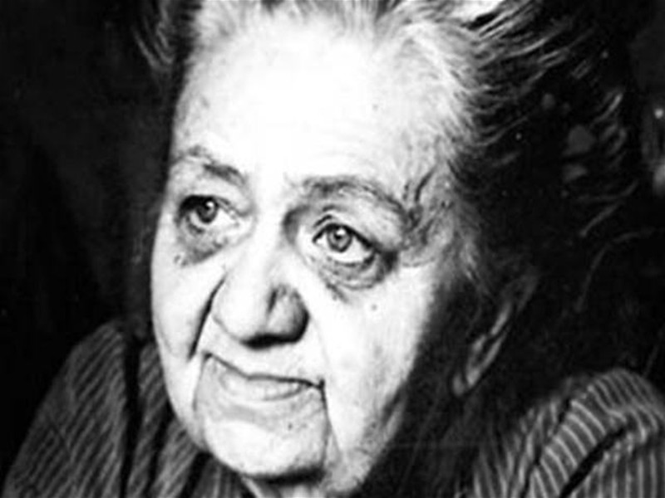
Poznati pisci toga razdoblja u Hrvatskoj bili su Miroslav Krleža, Vladimir Nazor i Marija Jurić Zagorka.

Slide 14
Umjetnici između dva rata – ili su se protivili režimu svoje države ili ga umjetnički podupirali.
Propaganda – preko umjetnosti se moglo utjecati na društvo
Propagandna umjetnost posebno se koristila u totalitarnim režimima – filmovi, slike, pjesme

Slide 15
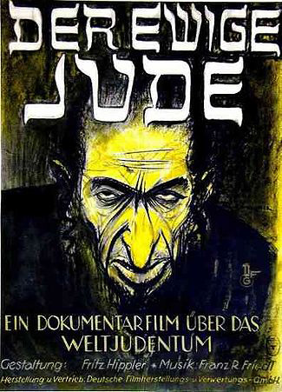
U njemačkim propagandnim filmovima veličala se obitelj,
nacija i spremnost na žrtvu za domovinu. Neki su bili
otvoreno antisemitski
poput filma Vječni Židov Fritza Hipplera.

Slide 16
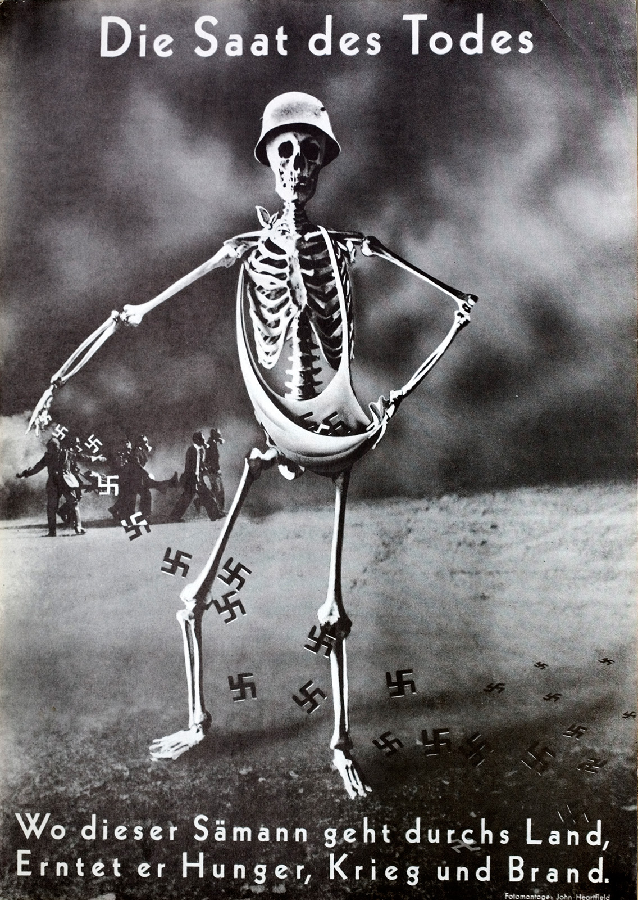
Prouči ilustracije i tekstove u dijelu povijesni koncept – usporedba i sučeljavanje (U/str. 76), a zatim odgovori na pitanja ispod teksta.
Antinacistički plakat Sjeme smrti iz
1937. godine. Autor je njemački
umjetnik John Heartfield.

Slide 17
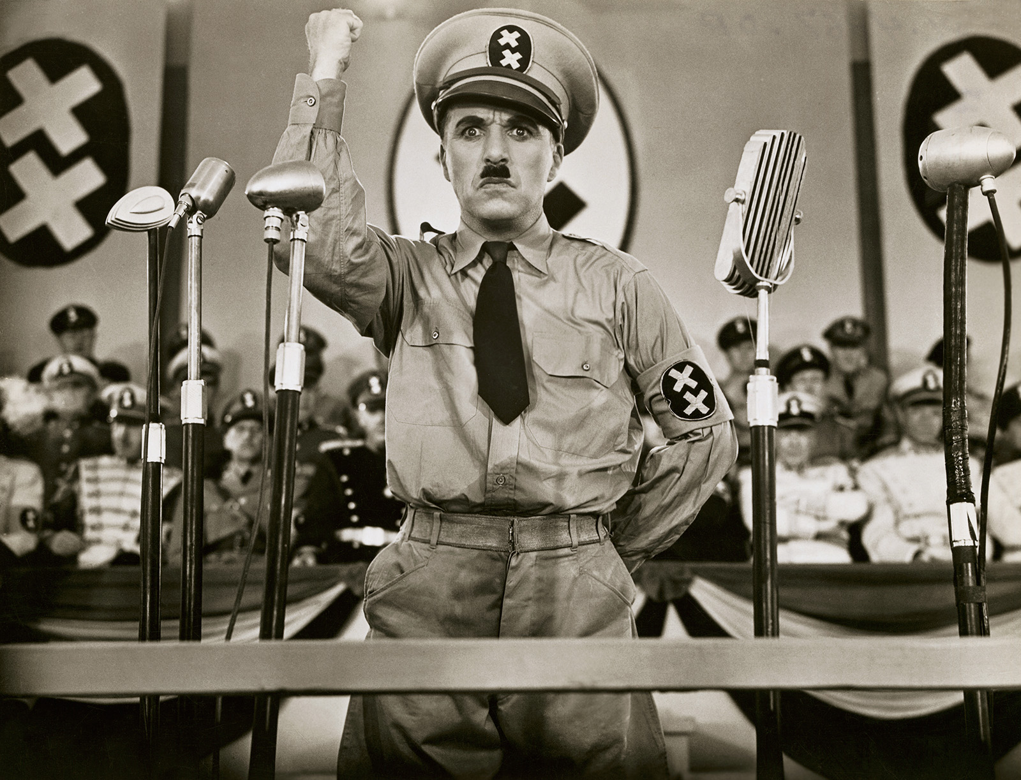
Scena iz filma Veliki diktator (1940.) Charlieja Chaplina.
U njemu je izravno optužio Hitlera za zločine ponajprije nad Židovima. Chaplin je poslije rata izjavio da ne bi snimio ovu tragikomediju da je znao pravi razmjer strahota koje su počinili nacisti.
Pročitaj Chaplinov govor iz filma Veliki diktator i ocijeni njegove poruke.

Slide 18
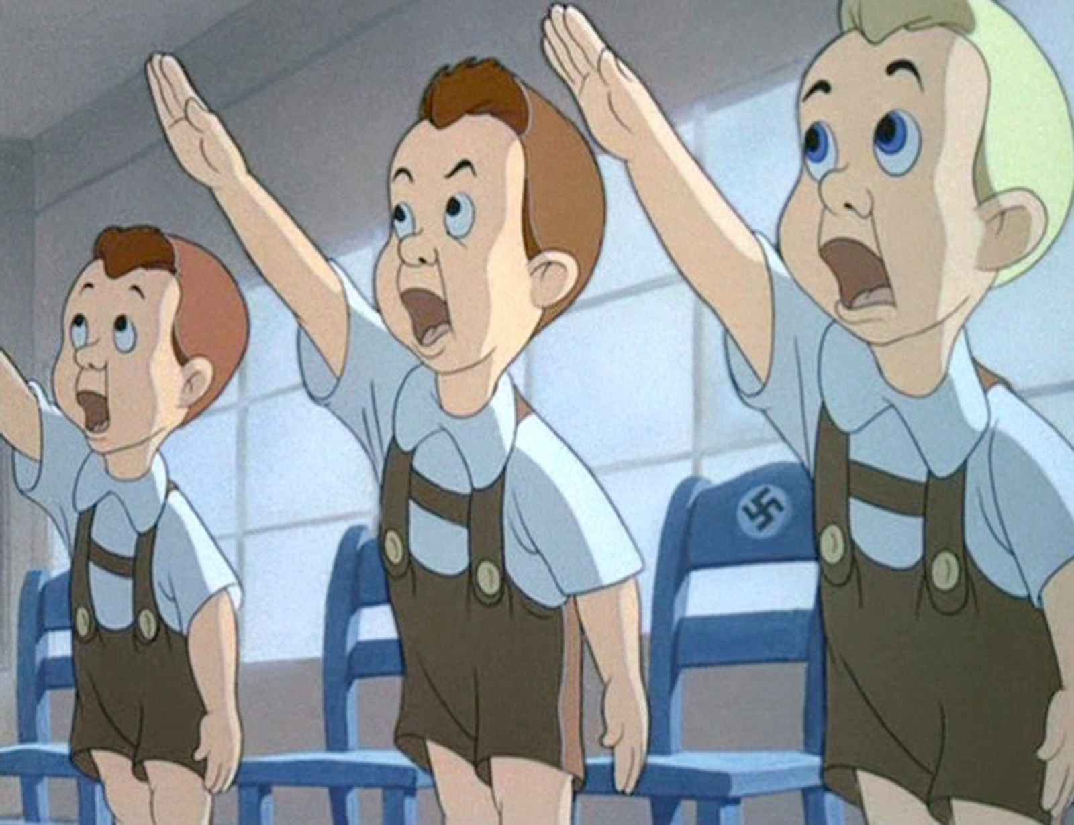
Studio Walta Disneyja je 1943. godine proizveo film prema knjizi Education for Death (Odgoj za smrt) Gregora Ziemera. U filmu pratimo razvojni put dječaka koji se pridružuje Hitlerjugendu, a završi kao topovsko meso. Ilustracija prikazuje scenu iz tog filma.
Pogledaj Disneyev propagandni video o dječaku koji odrasta u nacističkog vojnika. Kako video djeluje na tebe?

Slide 19
Umjetnost i kultura između dva rata
nadrealizam – umjetnički pokret, nadrealisti napuštaju prikazivanje stvarnosti i svakodnevnu logiku
najpoznatiji slikari: Salvador Dali, Pablo Picasso, Frida Kahlo
najpoznatiji pisci: Ernest Hemingway, George Orwell, Virginia Woolf
najpoznatiji skladatelj: Igor Stravinski
najpoznatiji umjetnici u Hrvatskoj: Ivan Meštrović, Vladimir Becić, Ljubo Babić, Miroslav Krleža, Vladimir Nazor, Marija Jurić Zagorka
umjetnici između dva rata – ili se protivili režimu svoje države ili ga umjetnički podupirali
PROPAGANDA – preko umjetnosti se moglo utjecati na društvo
→ propagandna umjetnost – posebno u totalitarnim režimima – filmovi, slike, pjesme

